Slide 1
Sistema de Venta de Boletos de Aeropuerto
Sistema para la gestión y venta eficiente de boletos aéreos

Slide 2
integrantes
Anthony Sebastian Huaringa Esteban
Jhon Alessandro Machacuay Rojas
Fernando Josue Pecho Franco
Jairo Yair Caballero Huaccha

Slide 3

Resumen del Proyecto
Este proyecto tiene como objetivo desarrollar un sistema eficiente y moderno para la venta de boletos de aeropuerto, tanto en línea como presencial. Permitirá a los usuarios buscar vuelos, reservar asientos, realizar pagos seguros y recibir boletos electrónicos. El sistema también incluirá funcionalidades para la gestión administrativa de vuelos, estadísticas de ventas y control de disponibilidad en tiempo real.
El sistema está orientado a mejorar la experiencia del usuario, reducir tiempos de espera y facilitar la gestión operativa de las aerolíneas y el personal del aeropuerto.

Slide 4
Características Principales
✔️ Búsqueda de vuelos por destino, fecha y aerolínea.
✔️ Reserva de boletos con selección de asiento.
✔️ Integración con múltiples métodos de pago.
✔️ Emisión de boletos electrónicos en PDF/QR.
✔️ Panel administrativo para gestión de vuelos y reportes.
✔️ Soporte multilingüe y responsivo para dispositivos móviles.

Slide 5
Tecnologías Utilizadas
Frontend: Vue.js / React
Backend: Node.js / Django
Base de datos: PostgreSQL / MySQL
Autenticación: JWT / OAuth2
Otros: Docker, NGINX, Stripe API, Twilio (para SMS)

Slide 6
Sociocultural
La mala administración del nuevo aeropuerto, reflejada en tarifas elevadas y desorganización en la venta de boletos, ha generado un servicio deficiente que afecta su aceptación tanto por peruanos como por extranjeros.
Economico
La TUUA y la baja eficiencia del personal hacen que el servicio parezca costoso e injustificado, generando molestia en la población y en funcionarios que buscan su eliminación.
Ecologico
Debido a la mala administración dentro de aeropuerto se vio afectada el flujo de personas y a su vez la cantidad de viajes que tienen que realizar al aeropuerto por inconvenientes repetitivos

Slide 7

Objetivo general
Desarrollar un sistema digital inteligente que permita a los usuarios gestionar la compra de boletos de avión desde/hacia el Aeropuerto Jorge Chávez, optimizando costos y brindando transparencia sobre cargos adicionales como la TUUA.
Lograr que al menos el 70% de los usuarios se encuentren satisfechos con el servicio y ver una mejora de comentarios en 1 mes.
El servicio deberá mejorar el control de los tipos de vuelo, en un 80% en 2 meses.
La herramienta responde a una problemática nacional vigente de sobrecostos en boletos y falta de transparencia en la venta (con efectos económicos y sociales) que busca disminuir los impactos economicos en un 50% en un plazo de 2 meses

Slide 8
Beneficios:
Beneficiarios Directos:
Beneficiarios Indirectos:
Pasajeros nacionales e internacionales, que podrán comparar precios totales (con tasas) antes de comprar.
Turistas y viajeros frecuentes, que evitarán sobrecostos y esperas innecesarias.
Aerolíneas, al contar con personal más informado sobre los vuelos y posiblemente menos reclamos por costos ocultos.
Operadores turísticos, quienes podrán integrar esta herramienta para ofrecer paquetes más competitivos.
Gobierno y entidades fiscalizadoras, al usar los datos del sistema como insumo para regulaciones de transparencia.

Slide 9
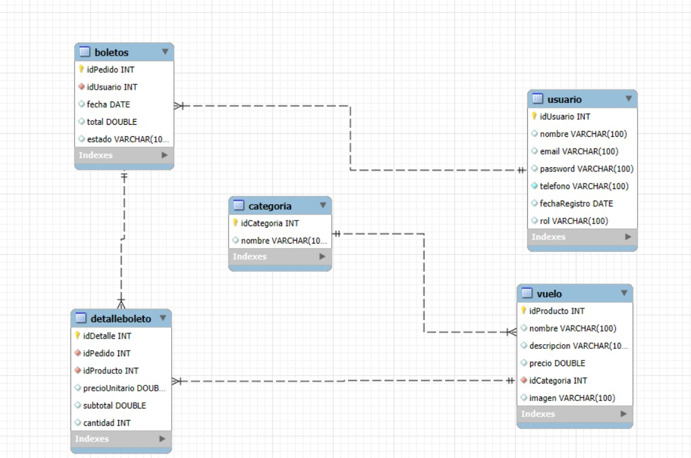
Diagrama Entidad

Slide 10
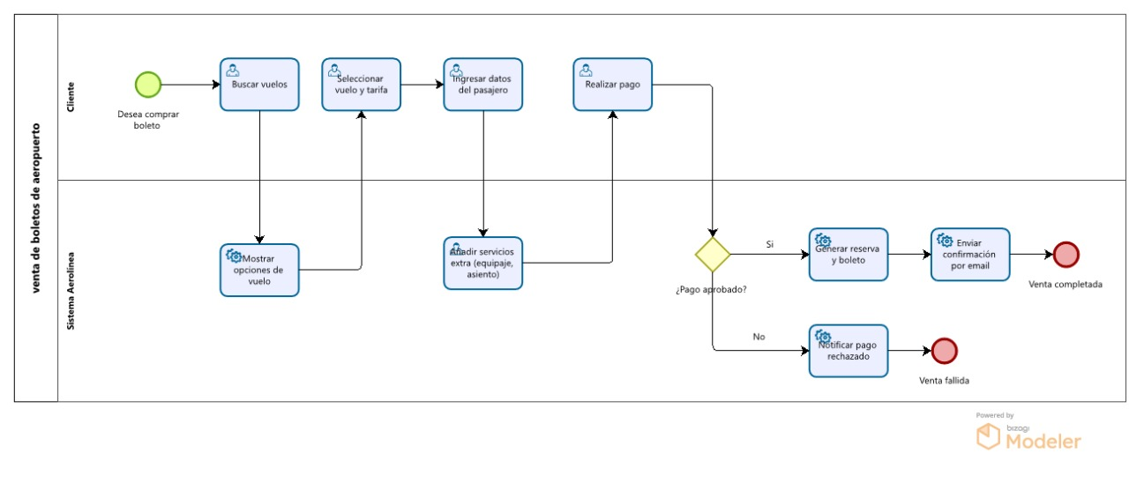
Bizagi

Slide 11

Conclusiones
El proyecto "Boletos de Aeropuerto" busca mejorar la venta de boletos en el Aeropuerto Jorge Chávez, enfrentando la mala gestión y las altas tarifas como la TUUA. Propone una plataforma moderna para compras en línea y presenciales, con funciones de búsqueda, reserva, pago seguro y emisión electrónica. Beneficiará a usuarios, aerolíneas y entidades, mejorando la experiencia y reduciendo impactos económicos.

Slide 12

Recomendaciones
Transparencia en costos y optimización de tarifas.
Mejorar experiencia de usuario con pruebas constantes.
Backend sólido y seguro (JWT/OAuth2, Stripe).
Lanzamiento gradual y formación del personal.
Diseño escalable y estrategia de comunicación efectiva.

